Slide 1
Il Regolamento (UE) 2019/1239 sullo sportello unico marittimo europeo
Obiettivi e stato dell’arte
Roberto Alongi
Commissione Europea
DG MOVE Unità D.1 -Trasporto marittimo e logistica

Slide 2
Valutazione della Direttiva 2010/65/UE
La Direttiva 2010/65/UE ha istituito gli sportelli unici nazionali, tuttavia, ha fallito nella riduzione degli adempimenti burocratici a carico degli operatori marittimi a causa della mancanza di armonizzazione fra Stati Membri.
Problemi rilevati:
  Interfacce diverse: Ogni sportello unico era dotato di interfacce diverse fra loro
  Scopo limitato: la Direttiva copriva solamente 14 formalità europee ed internazionali
  Base di dati non armonizzata
  Riutilizzo e condivisione dei dati poco efficace -> Duplicazione di richieste di dati

Slide 3
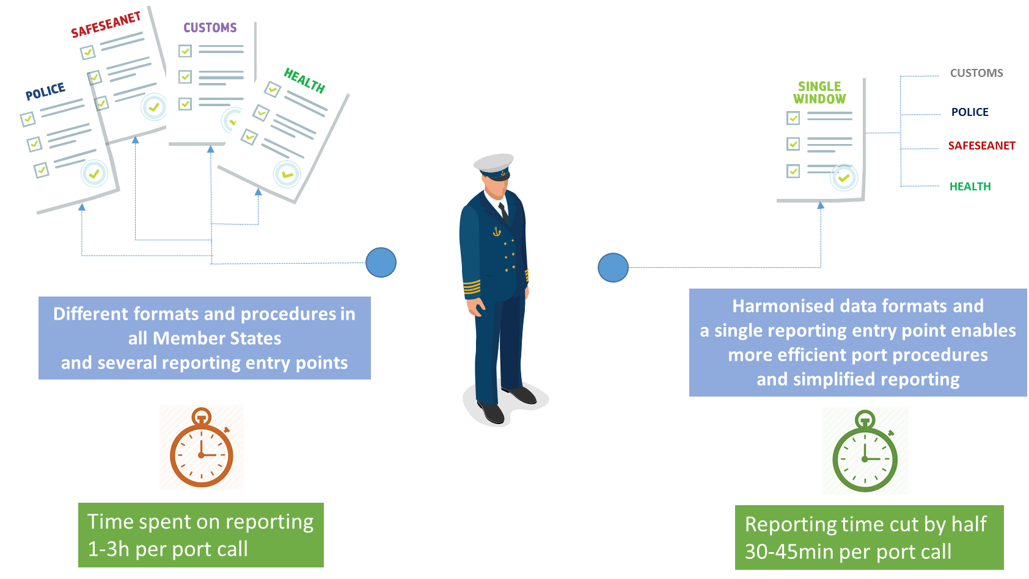
Direttiva 2010/65/UE -> Regolamento (UE) 2019/1239
Facilitare il trasporto marittimo e ridurre il carico amministrativo agli operatori marittimi, migliorare la competitività ed efficienza del settore e migliorare le condizioni di lavoro degli equipaggi, attraverso ulteriore semplificazione ed armonizzazione delle procedure di transmission delle informazioni.

Slide 4
Cos’è il nuovo sportello unico marittimo nazionale?
«interfaccia unica marittima nazionale (o sportello unico)»: una piattaforma tecnica di ricezione, scambio e trasmissione elettronici delle informazioni per l’adempimento degli obblighi di dichiarazione, istituita e fatta funzionare a livello nazionale […] che consente la comunicazione ai dichiaranti di messaggi o conferme riguardanti la più ampia gamma di decisioni prese da tutte le autorità competenti partecipanti.
L’architettura tecnica è basta sulla rete decentralizzata di sportelli unici nazionali stabiliti dalla direttiva 2010/65/UE ed operativi dal 2015.

Slide 5
Lo scopo del regolamento
«scalo in un porto»: l’arrivo, la sosta e la partenza di una nave in o da un porto marittimo di uno Stato membro;
«dichiarante»: qualsiasi persona fisica o giuridica soggetta agli obblighi di dichiarazione o qualsiasi persona fisica o giuridica debitamente autorizzata che agisce per suo conto entro i limiti dei pertinenti obblighi di dichiarazione;
«obbligo di dichiarazione»: le informazioni richieste dagli atti giuridici dell’Unione e internazionali elencati nell’allegato, nonché dalle normative e dai requisiti nazionali ivi citati, che devono essere comunicati in relazione allo scalo in un porto;

Slide 6
Regolamento (UE) 2019/1239: obiettivo e misure previste
Riduzione degli oneri amministrativi per il settore del trasporto marittimo
Armonizzazione dati
Set di dati EMSWe
Guida all’attuazione dei messaggi (MIG)
Armonizzazione tecnica
Interfaccia machine-to-machine (RIM)
Funzionalità comuni delle interfacce grafiche (GUI)
Fogli di calcolo armonizzati
Principio una tantum
Condivisione dati fra autorità
Riuso dei dati (partenza/arrivo)
Banche di dati comuni UE
Un totale di 2,5 milioni di ore di lavoro risparmiate annualmente grazie a procedure più efficienti.

Slide 7
Architettura intorno allo sportello unico marittimo nazionale

Slide 8
Modulo armonizzato di interfaccia
(Reporting Interface Module)
Il modulo armonizzato di interfaccia (RIM) permetterà la comunicazione machine-to-machine fra dichiaranti e sportelli unici.
La RIM è sviluppata centralmente da DG MOVE e DG DIGIT, ma distribuita e gestita dagli Stati Membri, in un ambiente decentralizzato.
La RIM applicherà la MIG – guida all’implementazione dei messaggi
La MIG è in fase di preparazione da parte di EMSA con la collaborazione di DG MOVE, DG TAXUD, degli esperti degli Stati Membri e dell’industria.

Slide 9
Atti approvati e previsti
2021 - Piano di attuazione pluriennale (PAP) Prossimo aggiornamento: Q3 2023
2023 - Regolamento delegato (UE) 2023/205 che istituisce il set di dati per il sistema di interfaccia unica marittima europea EMSWe. Prossimo aggiornamento: 2024
2023 - Regolamento di esecuzione (EU) 2023/204 che stabilisce specifiche tecniche, norme e procedure per il sistema di interfaccia unica marittima europea
2023 - Regolamento di esecuzione che stabilisce le specifiche tecniche dell’interfaccia machine-to-machine. Adozione prevista per Q4 2023
2024 - Regolamenti di esecuzione per definire i meccanismi di riuso dei dati, specifiche della banca dati misure sanitarie e del servizio comune di indirizzamento.

Slide 10
Sviluppo e test delle componenti IT
Anno | 2023 | 3 |  | 2024 |  |  |  | 2025
Trimestre | Q2 | Q3 | Q4 | Q1 | Q2 | Q3 | Q4 | Q1 | Q2
RIM & URAM
Rilascio versionei della RIM
Fase di test per URAM
MS/industria integrazione e test
MIG - Guida all’implementazione dei messaggi
Messaggi invio formalità
Messaggi di risposta
CAS- Servizio comune di indirizzamento
Definizione delle specifiche
Sviluppo/integrazione con RIM
Banche dati EMSWe (Ship, Location, Hazmat)
Sviluppo
Integrazione con gli Stati Membri

Slide 11

Grazie
© European Union 2020
Unless otherwise noted the reuse of this presentation is authorised under the CC BY 4.0 license. For any use or reproduction of elements that are not owned by the EU, permission may need to be sought directly from the respective right holders.
Slide xx: element concerned, source: e.g. Fotolia.com; Slide xx: element concerned, source: e.g. iStock.com
Notes:
Update/add/delete parts of the copy right notice where appropriate.
More information: https://myintracomm.ec.europa.eu/corp/intellectual-property/Documents/2019_Reuse-guidelines%28CC-BY%29.pdf

